Slide 1
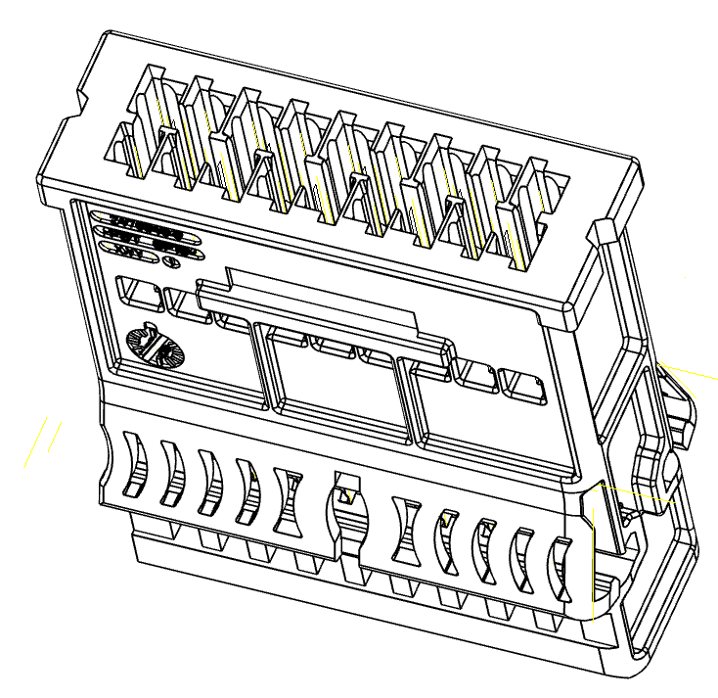
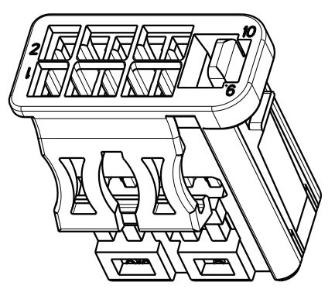
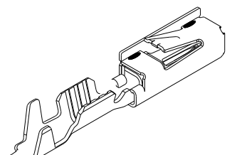
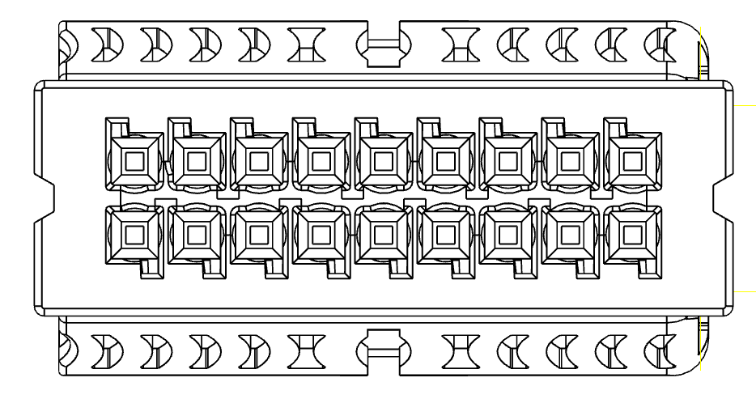
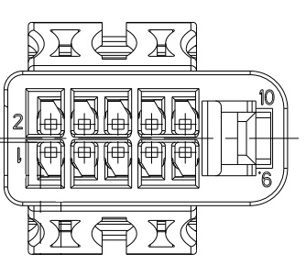
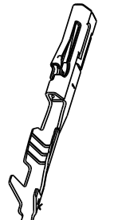
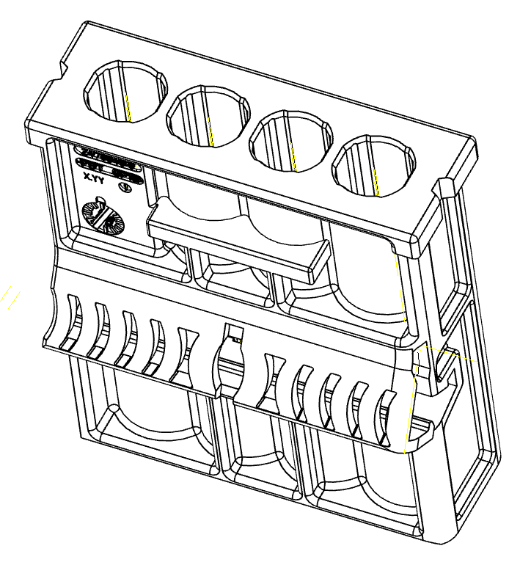
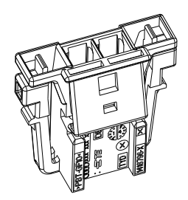
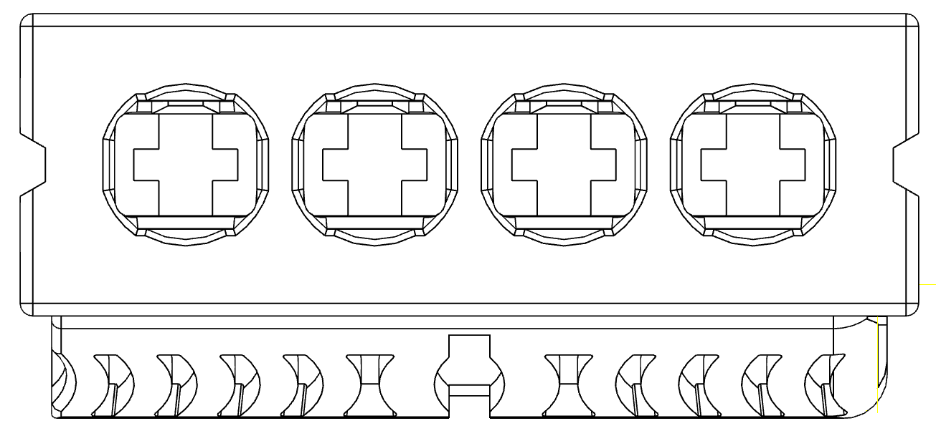
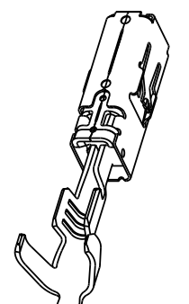
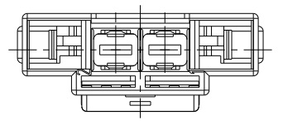
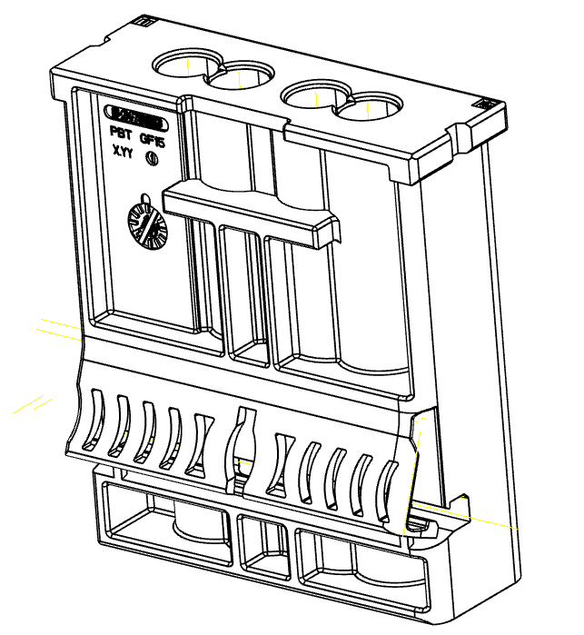
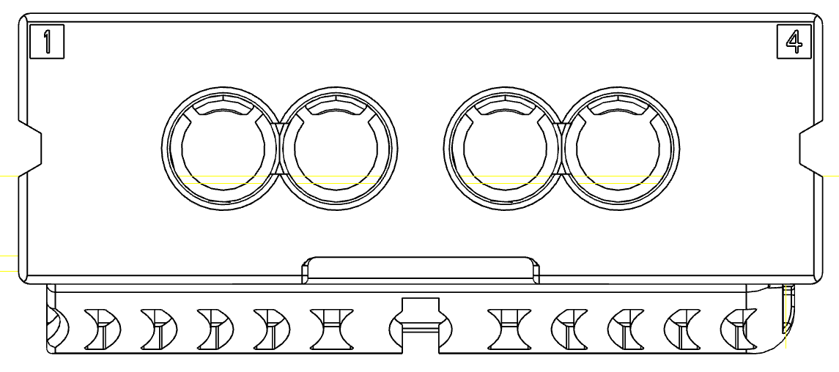
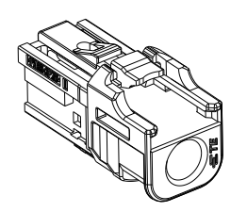
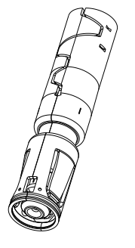
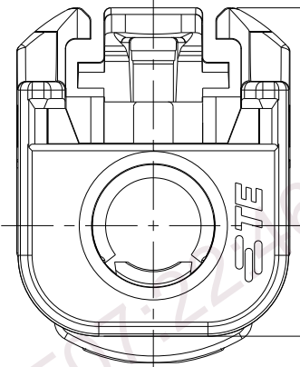
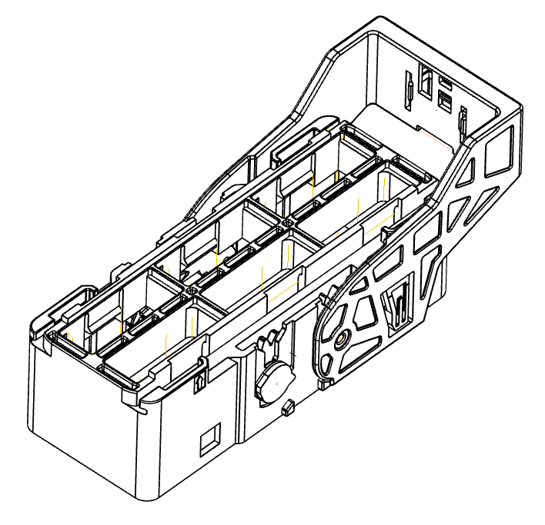
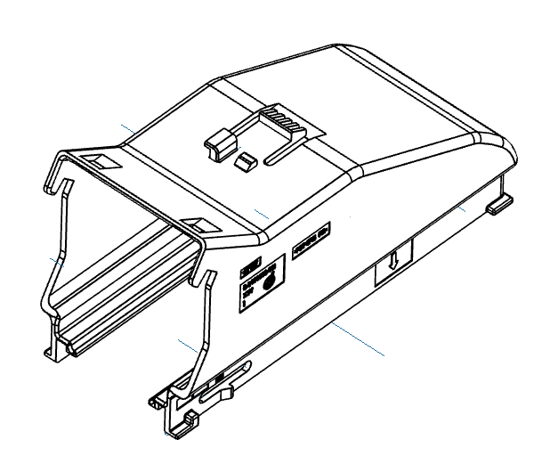
Definition Leitungssatz RC 3
Vorschlag Stand 17.10.2025
1 x 0,35mm² UTP
MQS-Kontakt:
PN 2141824-1 (0,13mm²)
PN 5-928999-1 (0,35mm²)
8
9
2
4
Stecker Modul 1
PN 2470646-9
18 x MQS
NanoMQS-Kontakt:
PN 1-1703930-1 (0,13mm²)
PN 2-1703930-1 (0,35mm²)
17
3
Stecker 10pol ; PN 2302475-1
10 x NanoMQS
1 x 0,13mm² Einzelleitung
1
2
1
2
AMP MCP Kontakt:
AMP MCP2.8K
PN 1241390-1
Stecker Modul 2
PN 2470649-9
4 x AMP MCP2.8
Stecker 2pol ; PN 1418796-3
2 x AMP MCP2.8K (Kammer 1-2)
2 x 1,5mm² Einzelleitungen
3
MATE-AX Kontakt:
MATE-AX 180°
PN 2298510-1
Stecker Modul 3
PN 2470653-9
4 x MATE-AX
(Mini-Coax)
1 x Coax-Leitung (RG174)
Stecker 1pol ; PN 2-2310137-1
1 x MATE-AX (Mini-Coax)
verbaut in
PN 2470829-9
Cover
PN 2470839-1

Slide 2
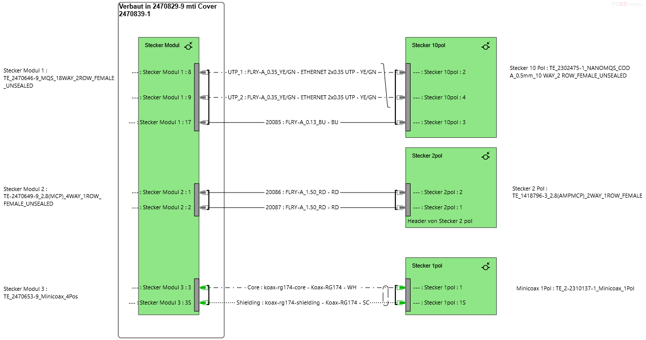
Stromlaufplan

Slide 3
Definition Leitungssatz RC 3
Vorschlag Stand 09.10.2025
1
2
Stecker 2pol ; PN 1418796-3
2 x AMP MCP2.8K (Kammer 1-2)
100 (kann variiert werden)
200
400
300
200
Stecker 10pol ; PN 2302475-1
10 x NanoMQS
Stecker Modul 1
PN 2470646-9
18 x MQS
17
2
4
9
8
3
1
2
3
Tape
540
Stecker Modul 2
PN 2470649-9
4 x AMP MCP2.8
verbaut in
PN 2470829-9
Stecker Modul 3
PN 2470653-9
4 x MATE-AX
(Mini-Coax)
Cover
PN 2470839-1
Stecker 1pol ; PN 2-2310137-1
1 x MATE-AX (Mini-Coax)

Slide 4
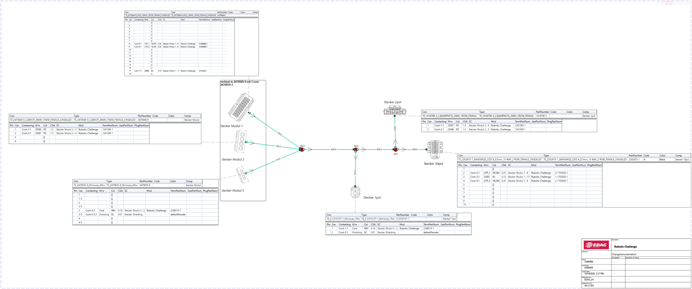
Geometrie

Slide 5
3D
TE auf neuen Stand gebracht, siehe step file. Lediglich für den „Stecker Modul 2“ gibt es eine Diskrepanz zwischen der Zeichnung und den gesendeten Steckerdaten. Hier habe ich den alten Datensatz beibehalten.
Zeichnung: PN 2470649-9
Datentransfer: PN 2470648-9

Slide 6

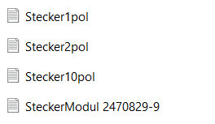
KBL und VEC
KBL wurde aus dem EDAG KBL Export Metric exportiert.
Es gibt zwei Versionen der VEC-Datei: Eine wurde mit dem PREEvision-eigenen Export-Tool erstellt, die andere stammt aus dem EDAG VEC Metric Export.

